Slide 1
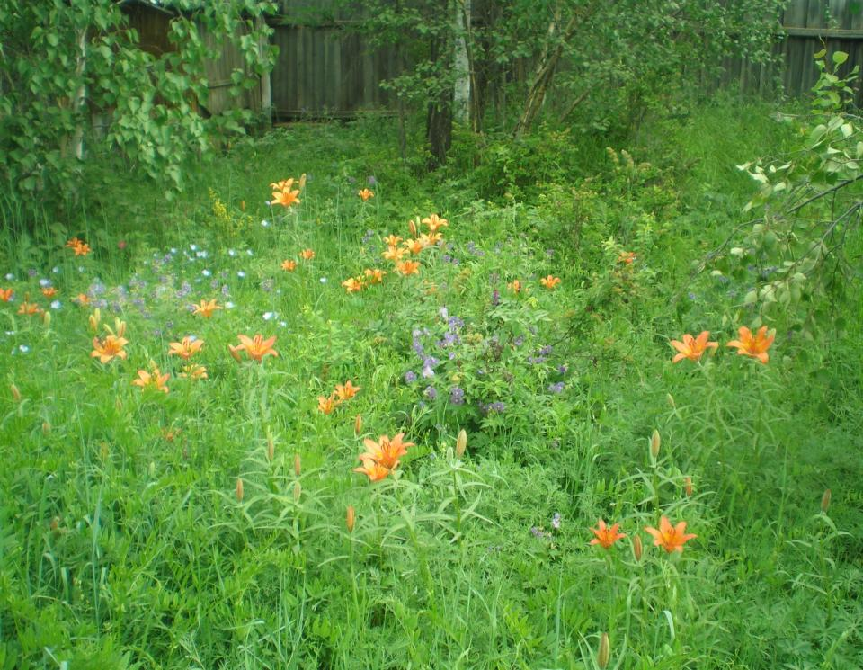
Составила:
учитель биологии и химии
II квалификационной категории
Оготоева Евдокия Павловна
Урок – конференция
6 класс
Лекарственные растения в жизни человека

Slide 2
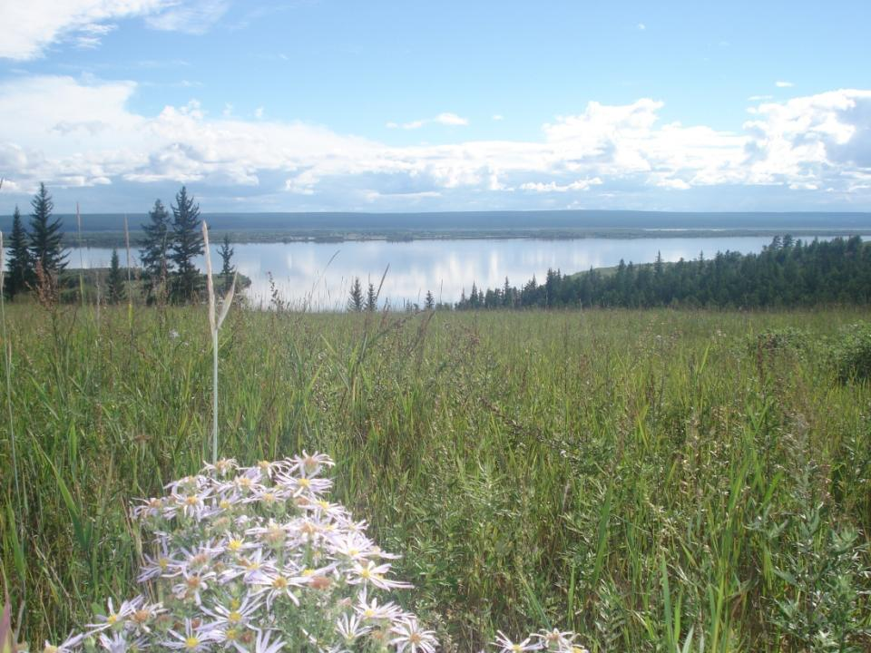
Я не степью хожу, я хожу по аптеке,
Разбираясь в ее картотеке.
Беспредельная степь, бесконечная степь
Ты природой расписанный странный рецепт.

Slide 3
Цели и задачи урока:
- углубить и расширить знания обучающихся о ценности лекарственных трав;
- продолжить формирование бережного отношения и любви к природе, экологической культуре, рационального использования природных ресурсов.

Slide 4
Участники конференции:
учитель химии и биологии;
научный сотрудник;
фармаколог;
косметолог;
дерматолог.

Slide 5
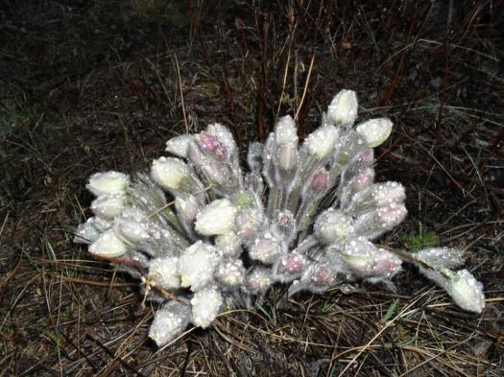
“ Есть в травах и цветах целительная сила
Для всех, умеющих их тайну разгадать”

Slide 6

Участник конференции №1
Научный Сотрудник института лекарственных растений

Slide 7
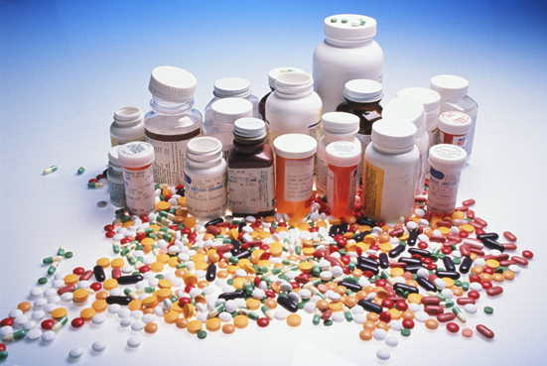
Естественные запасы дикорастущих лекарственных растений – богатейшая кладовая нашей фармацевтической промышленности

Slide 8
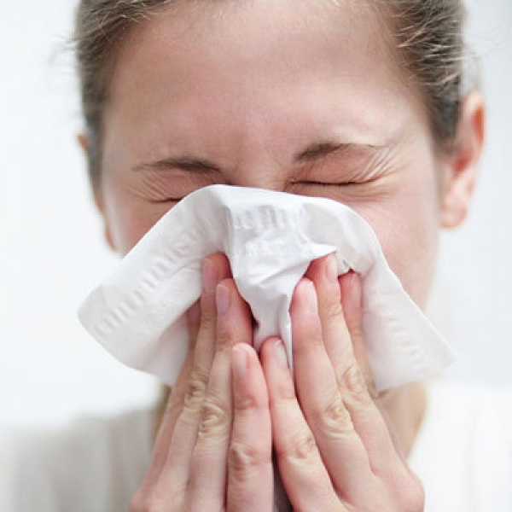

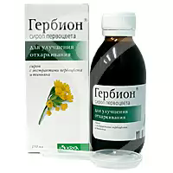
Лекарственные препараты от простуды и кашля

Slide 9
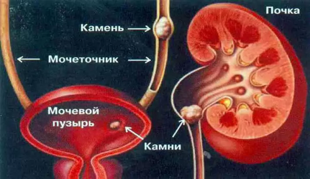
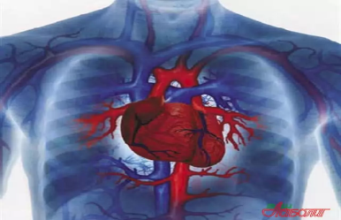
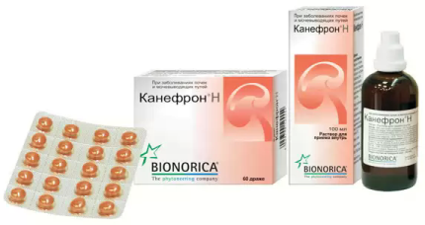

Лекарственные препараты от болезней почек и сердца

Slide 10
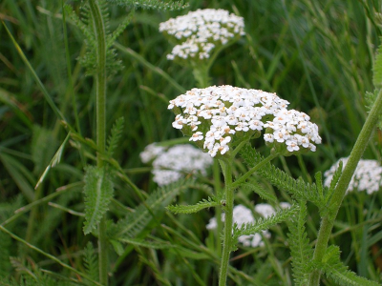
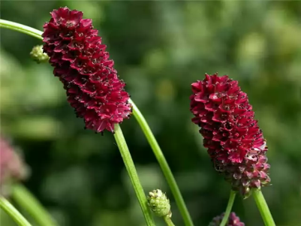


лекарственные препараты кровоостанавливающие

Slide 11
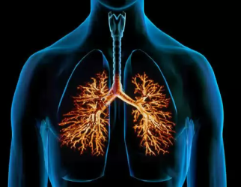
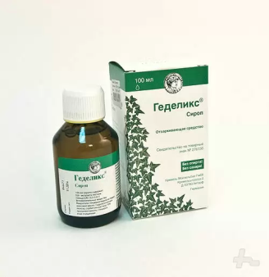
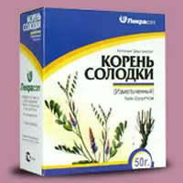
лекарственные препараты отхаркивающие

Slide 12
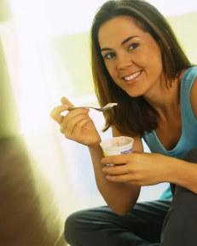


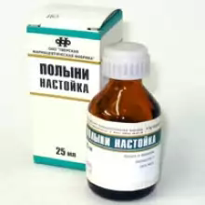

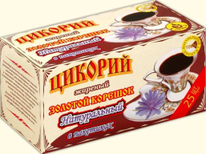
лекарственные препараты улучшающие аппетит

Slide 13
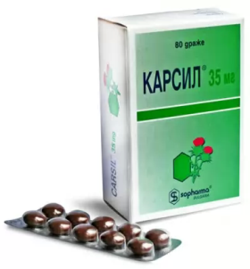

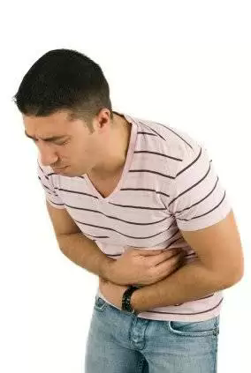


Лекарственные препараты при заболеваниях желудка и печени.

Slide 14
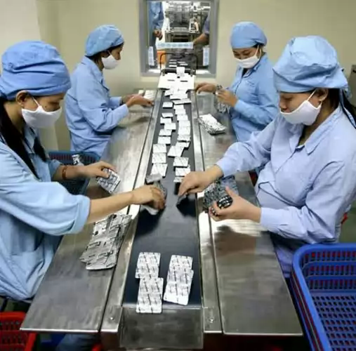
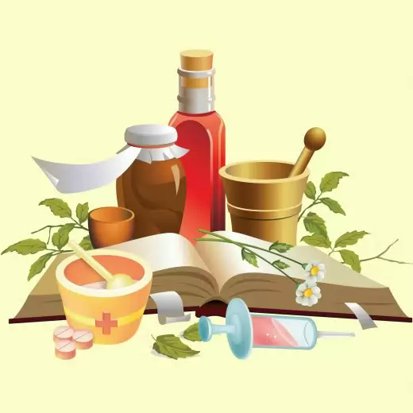
Фармацевтическая промышленность (химическое производство)
Народные средства (лекарственные растения)

Slide 15
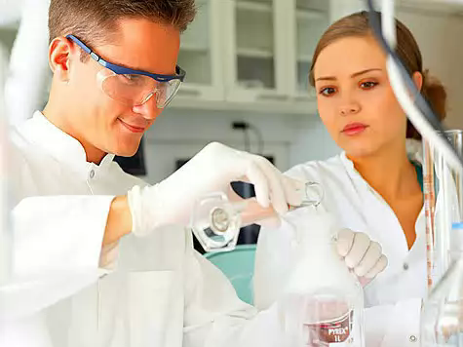
Участник конференции №2
Фармаколог

Slide 16

Фармакология –
(от греч. pharmacon лекарство, яд; и logos — учение) наука о взаимодействии лекарственных веществ и организма.

Slide 17
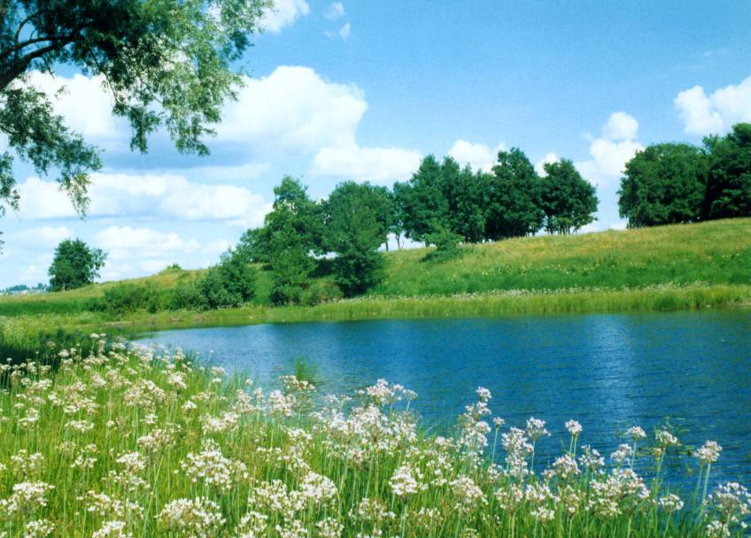
Природа – это кладовая лекарств, кладовая здоровья человека

Slide 18
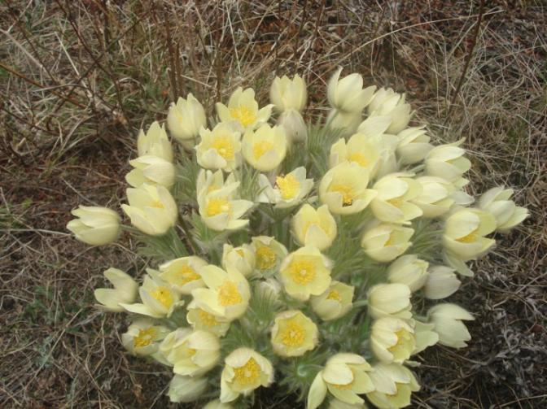
Использовать кладовую нужно разумно, не принося ущерба или вреда природе

Slide 19
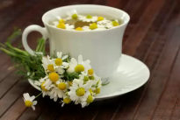
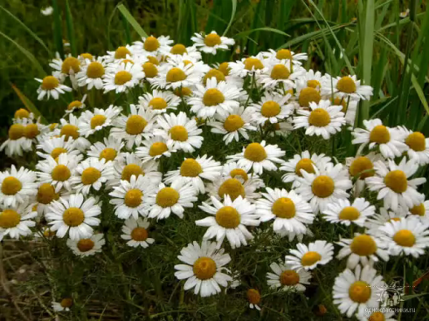
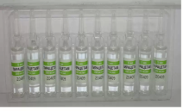
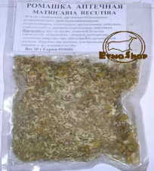
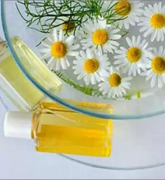
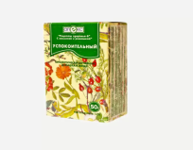
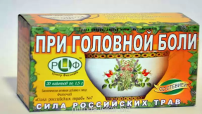
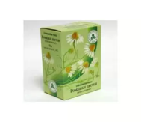
Ромашка аптечная
(семейства Сложноцветных)

Slide 20
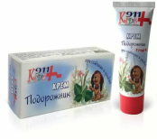
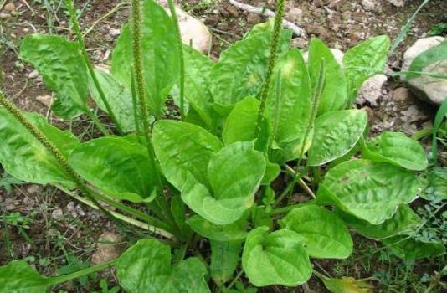
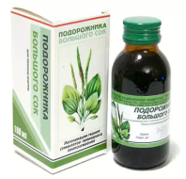
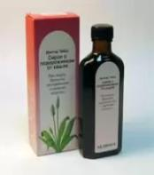
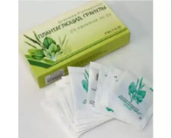


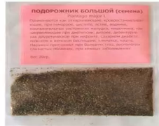
Подорожник большой (семейства Подорожниковые)

Slide 21
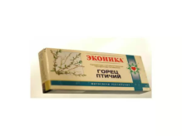
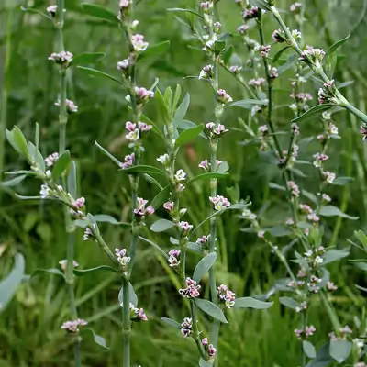
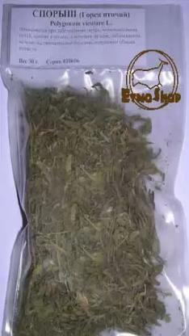

Горец птичий
(семейство Гречишные)

Slide 22
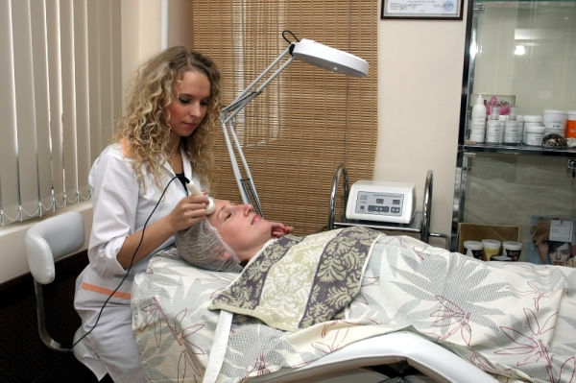
Участник конференции №3
Косметолог

Slide 23
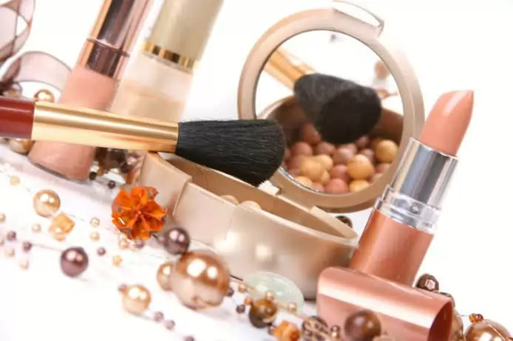
Косметика (греч. κοςμητική — «имеющий силу приводить в порядок» или «обладающий опытом декорирования») — учение о средствах и методах улучшения внешности человека. Косметикой также называют средства и способы ухода за кожей, волосами и ногтями...

Slide 24

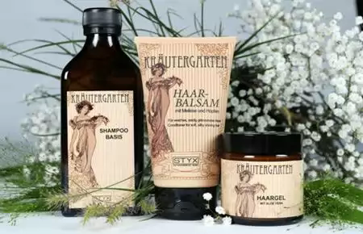
Средства для ухода за кожей

Slide 25
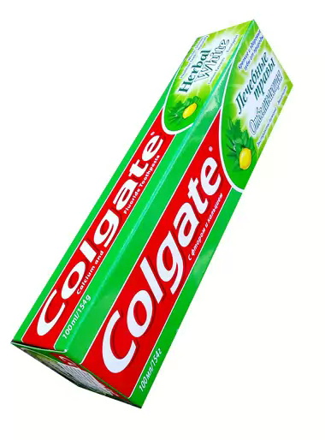
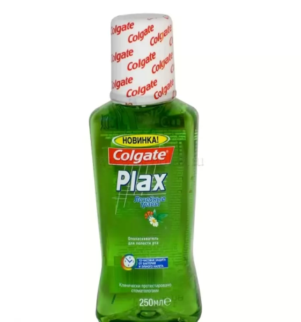
Средства для ухода за зубами и полостью рта

Slide 26
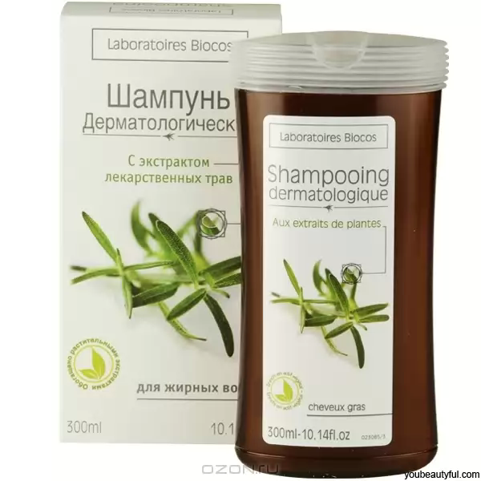
Средства для ухода за волосами

Slide 27
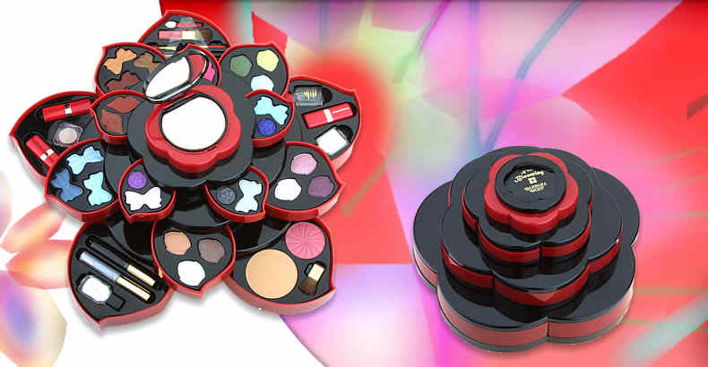
Декоративная косметика

Slide 28
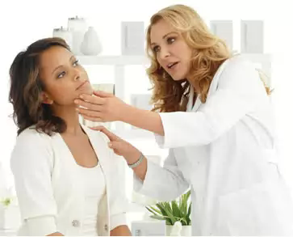
Участник конференции №4
Дерматолог

Slide 29
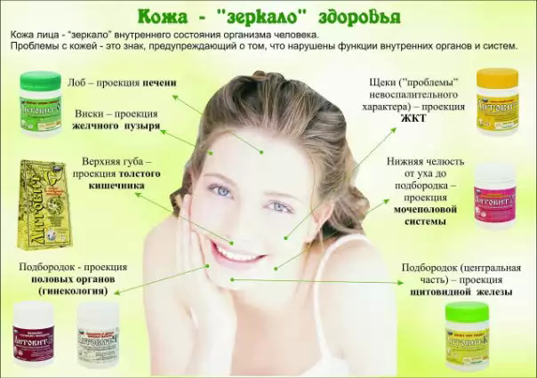
“ Кожа – зеркало здоровья”

Slide 30

Дерматология – наука о коже, ее особенностях строения, болезнях и здоровье

Slide 31

Берегите природу!
Лекарственные растения – это наше здоровье!

Slide 32

Спасибо за внимание!

